Slide 1
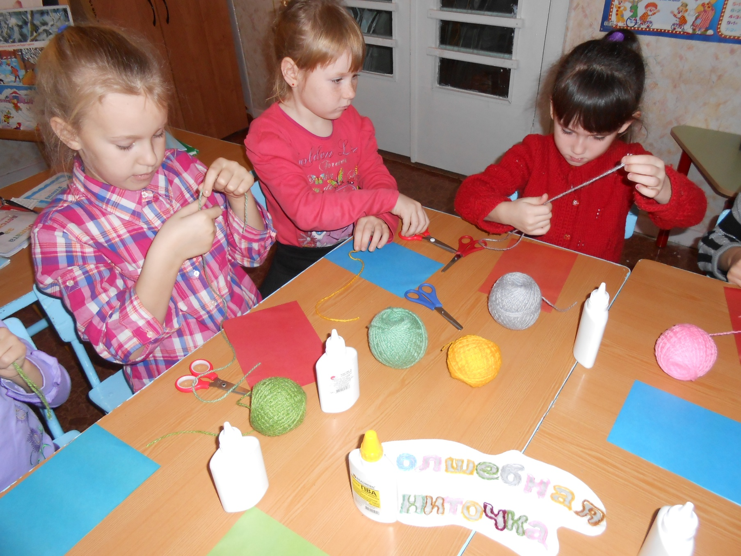

Slide 2
Кружок
«Волшебная нить»
Руководитель:
Щербинина Марина Фёдоровна
СП - Детский сад "Светлячок" ГБОУ СОШ №1 с.Большая Черниговка

Slide 3
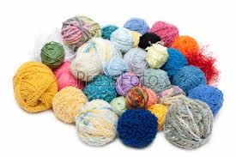
Кружок :
«Волшебная нить»
СП Д/сад «светлячок»

Slide 4
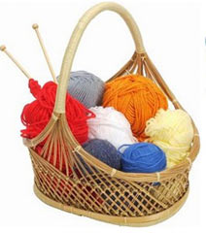
В дошкольном детстве малыш открыт всему миру. С неимоверной скоростью ребенок впитывает в себя все многообразие открывшейся ему жизни. Все, что нам взрослым уже давно понятно и не удивительно - ребенок воспринимает в первый раз - как игру, как чудо. Как помочь ребенку не потеряться в этом мире, как научить видеть в обыденном и обычном, неприметном массу полезного для себя и людей, как научить пользоваться своими знаниями, как воспитать деятельного человечка – это то, что всегда волнует нас педагогов и родителей.

Slide 5
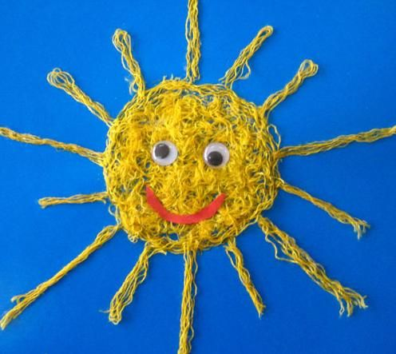
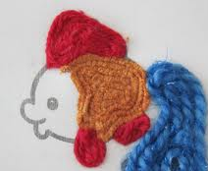
Цель
Развивать у детей представления о возможностях обычных материалов (нитки), находить неожиданные варианты их использования, учиться конструировать и моделировать;

Slide 6
Задачи:
Образовательные задачи:
охранять и укреплять здоровье детей, познакомить с технологией нити. Обучить детей данной технике, уметь сочетать цветовые оттенки, формировать технические умения и навыки.
Развивающие задачи:
развить творческие процессы как: восприятие, любознательность, память, абстрактное мышление и умение концентрировать внимание, выражать свою точку зрения. Развить глазомер, мелкую моторику пальцев рук, координацию движения рук, художественные способности, эстетический вкус и творческое воображение.
Воспитательные задачи:
воспитать интерес к работе с нитью, чувства коллективизма, волевые качеств: усидчивость, аккуратность, терпение, самостоятельность инициативы, умение доводить работу до конца, а так же желание творить и радоваться полученным результатам.

Slide 7
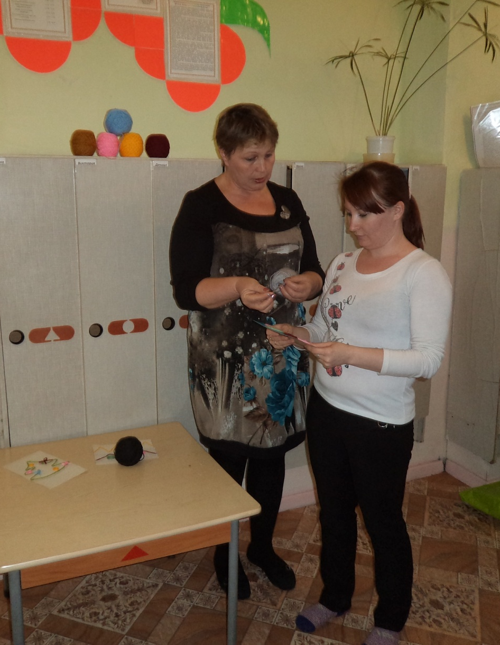
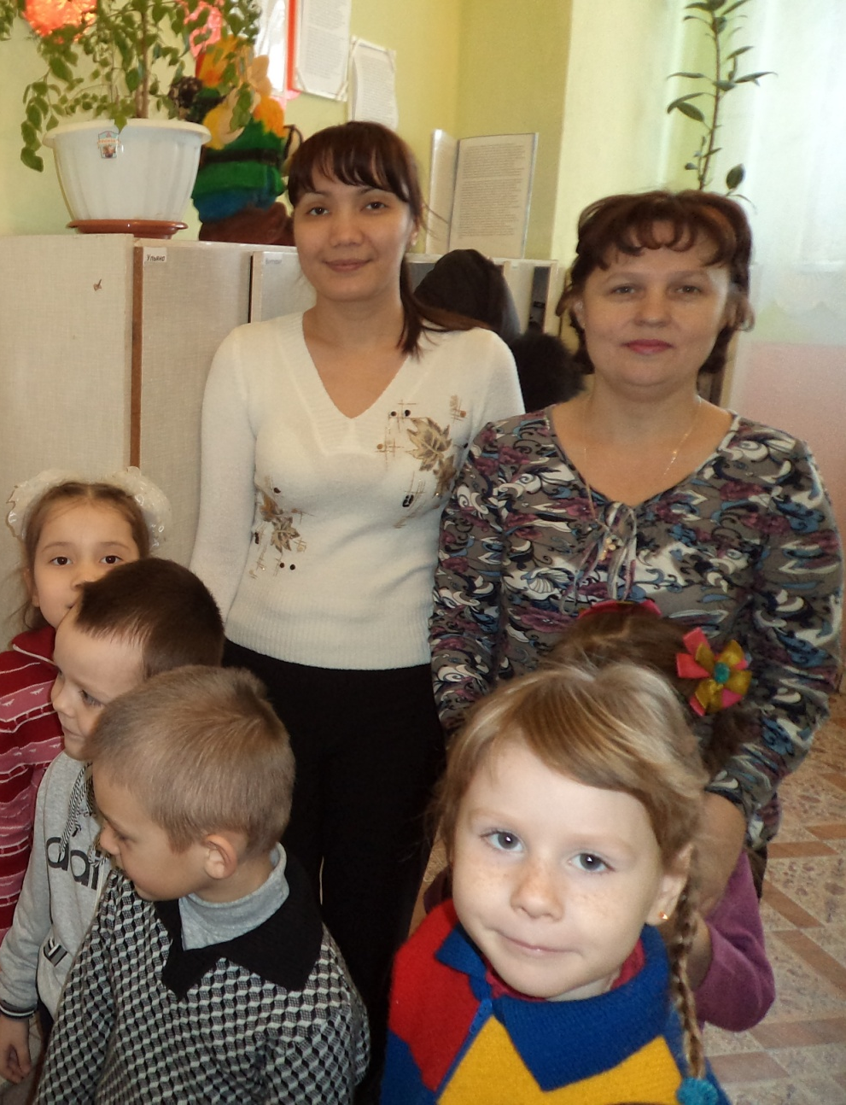
Работа с родителями

Slide 8
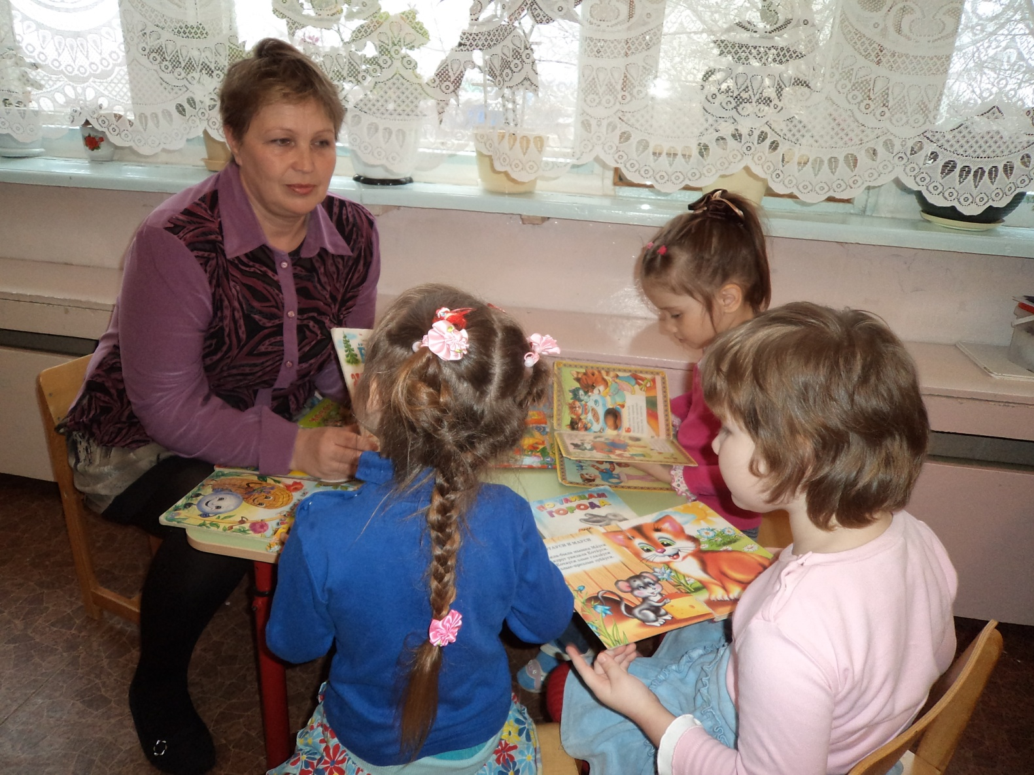
Рассматривание, чтение книг

Slide 9
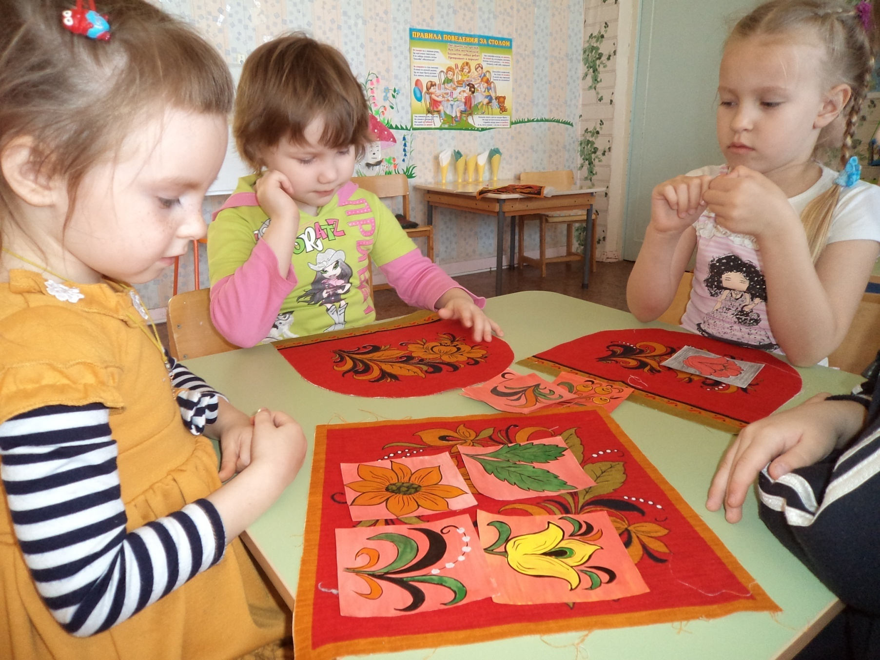

Slide 10
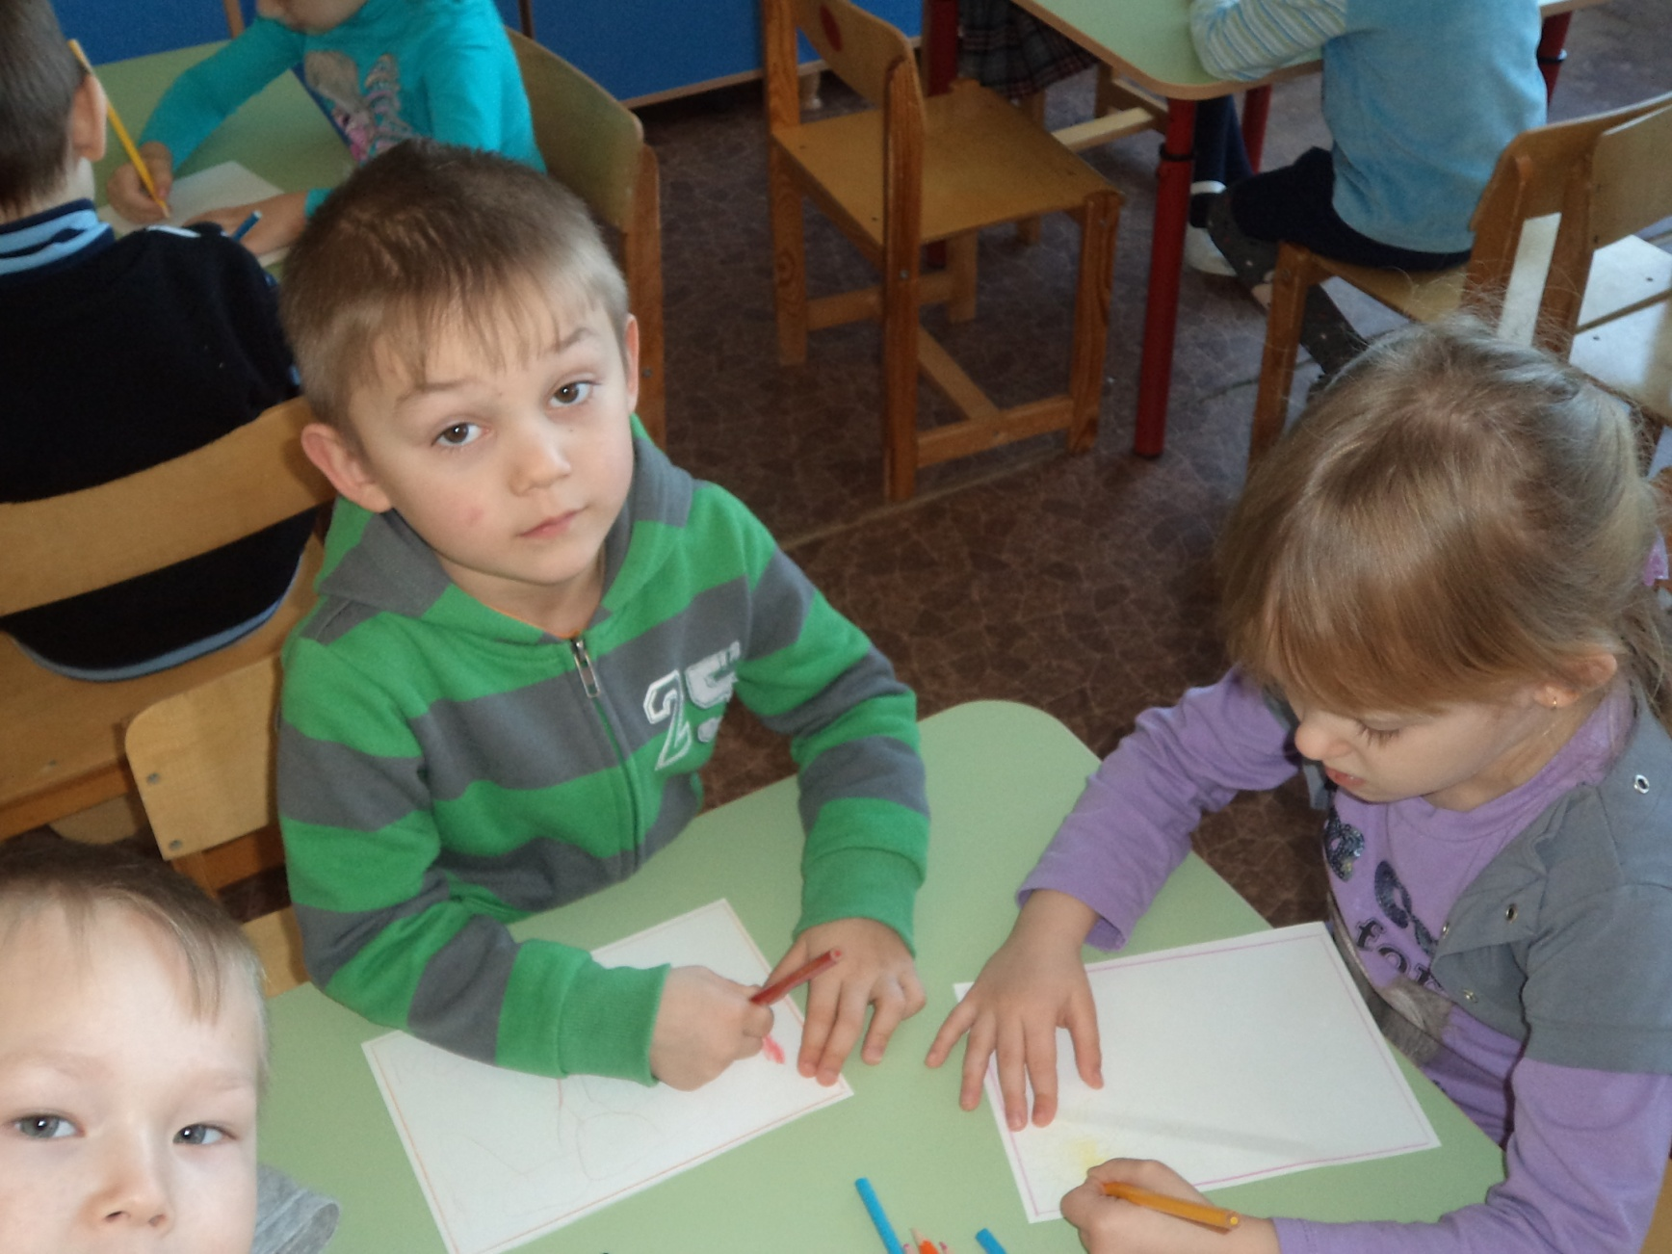
Самостоятельное изображение рисунка для дальнейшего оклеивания нитью

Slide 11
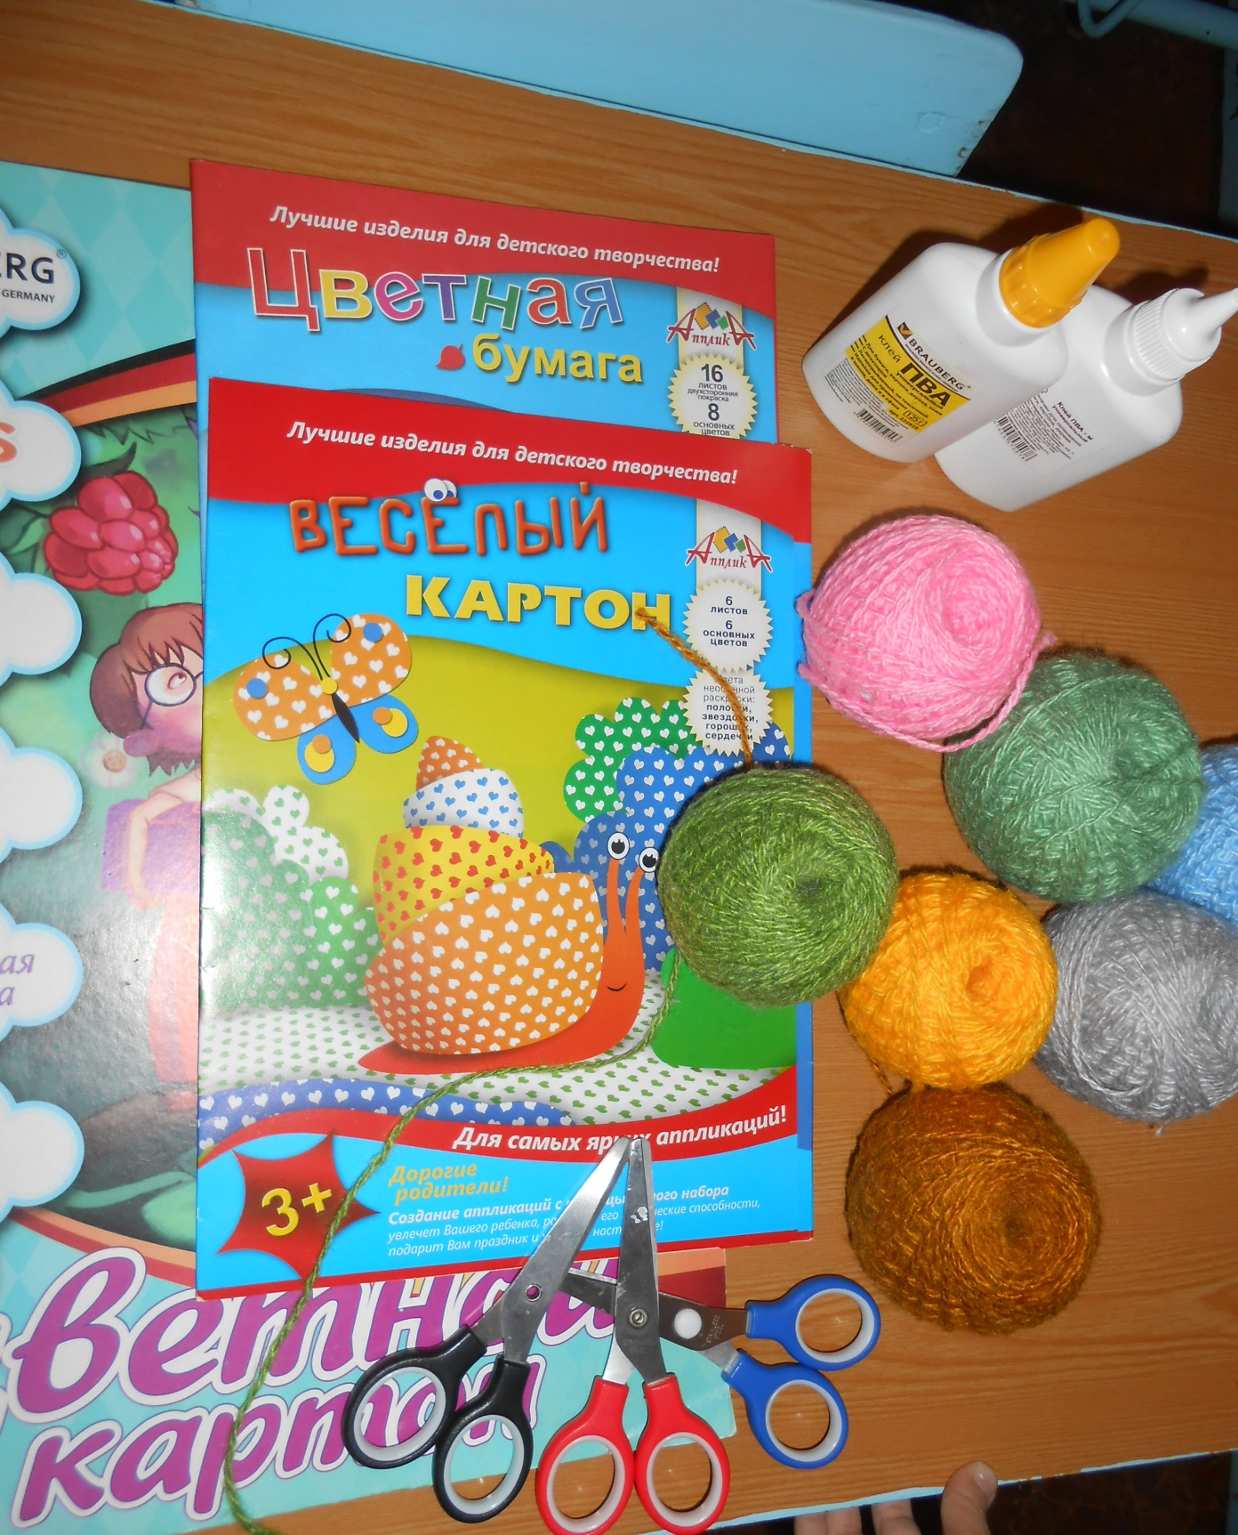

Slide 12
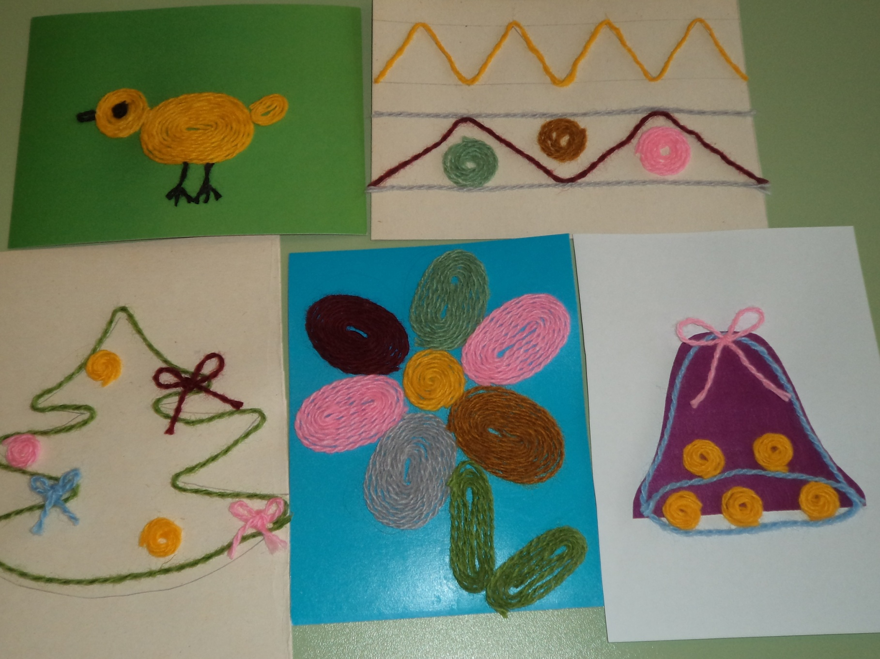

Slide 13
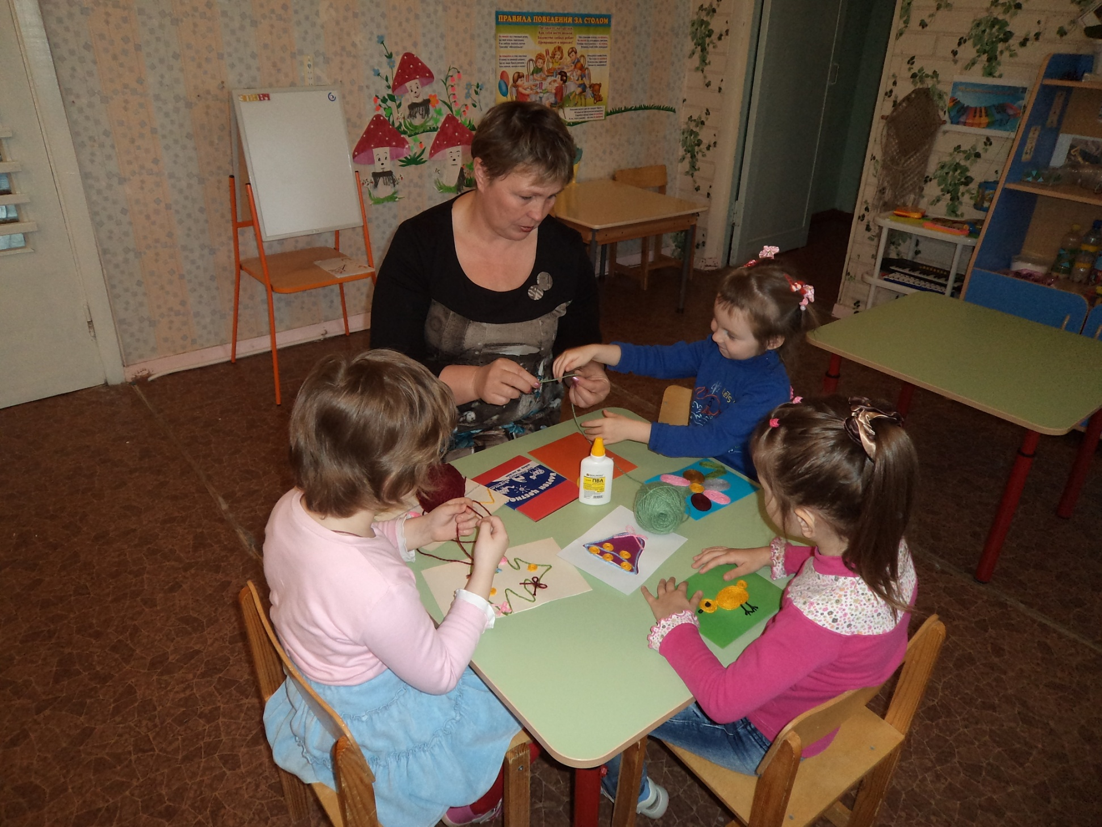

Slide 14
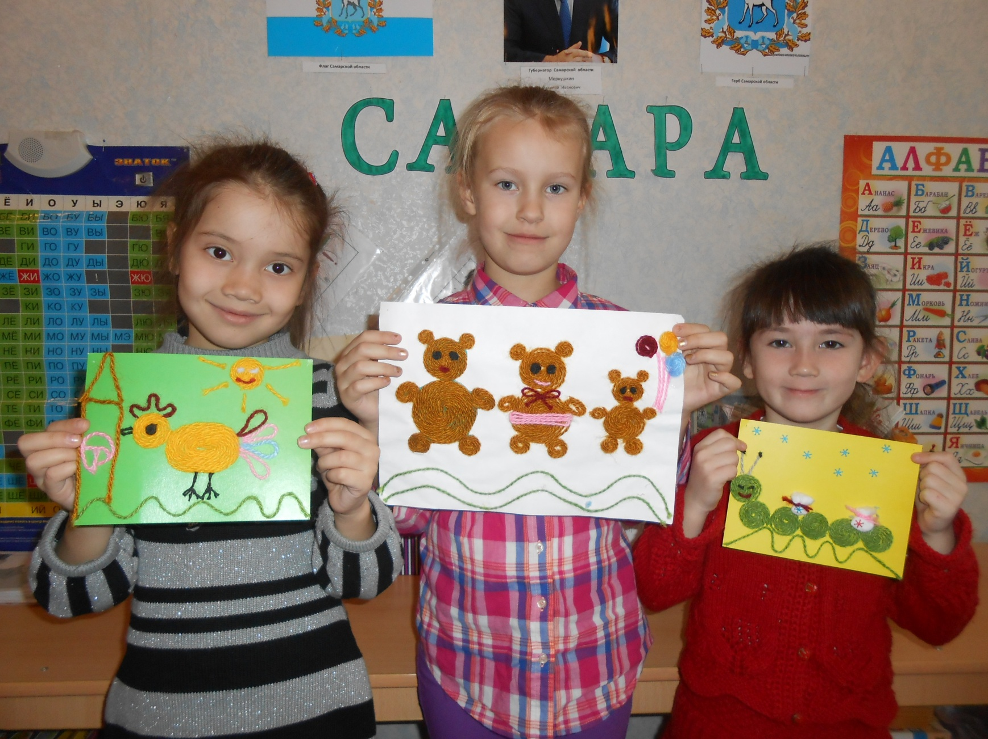

Slide 15
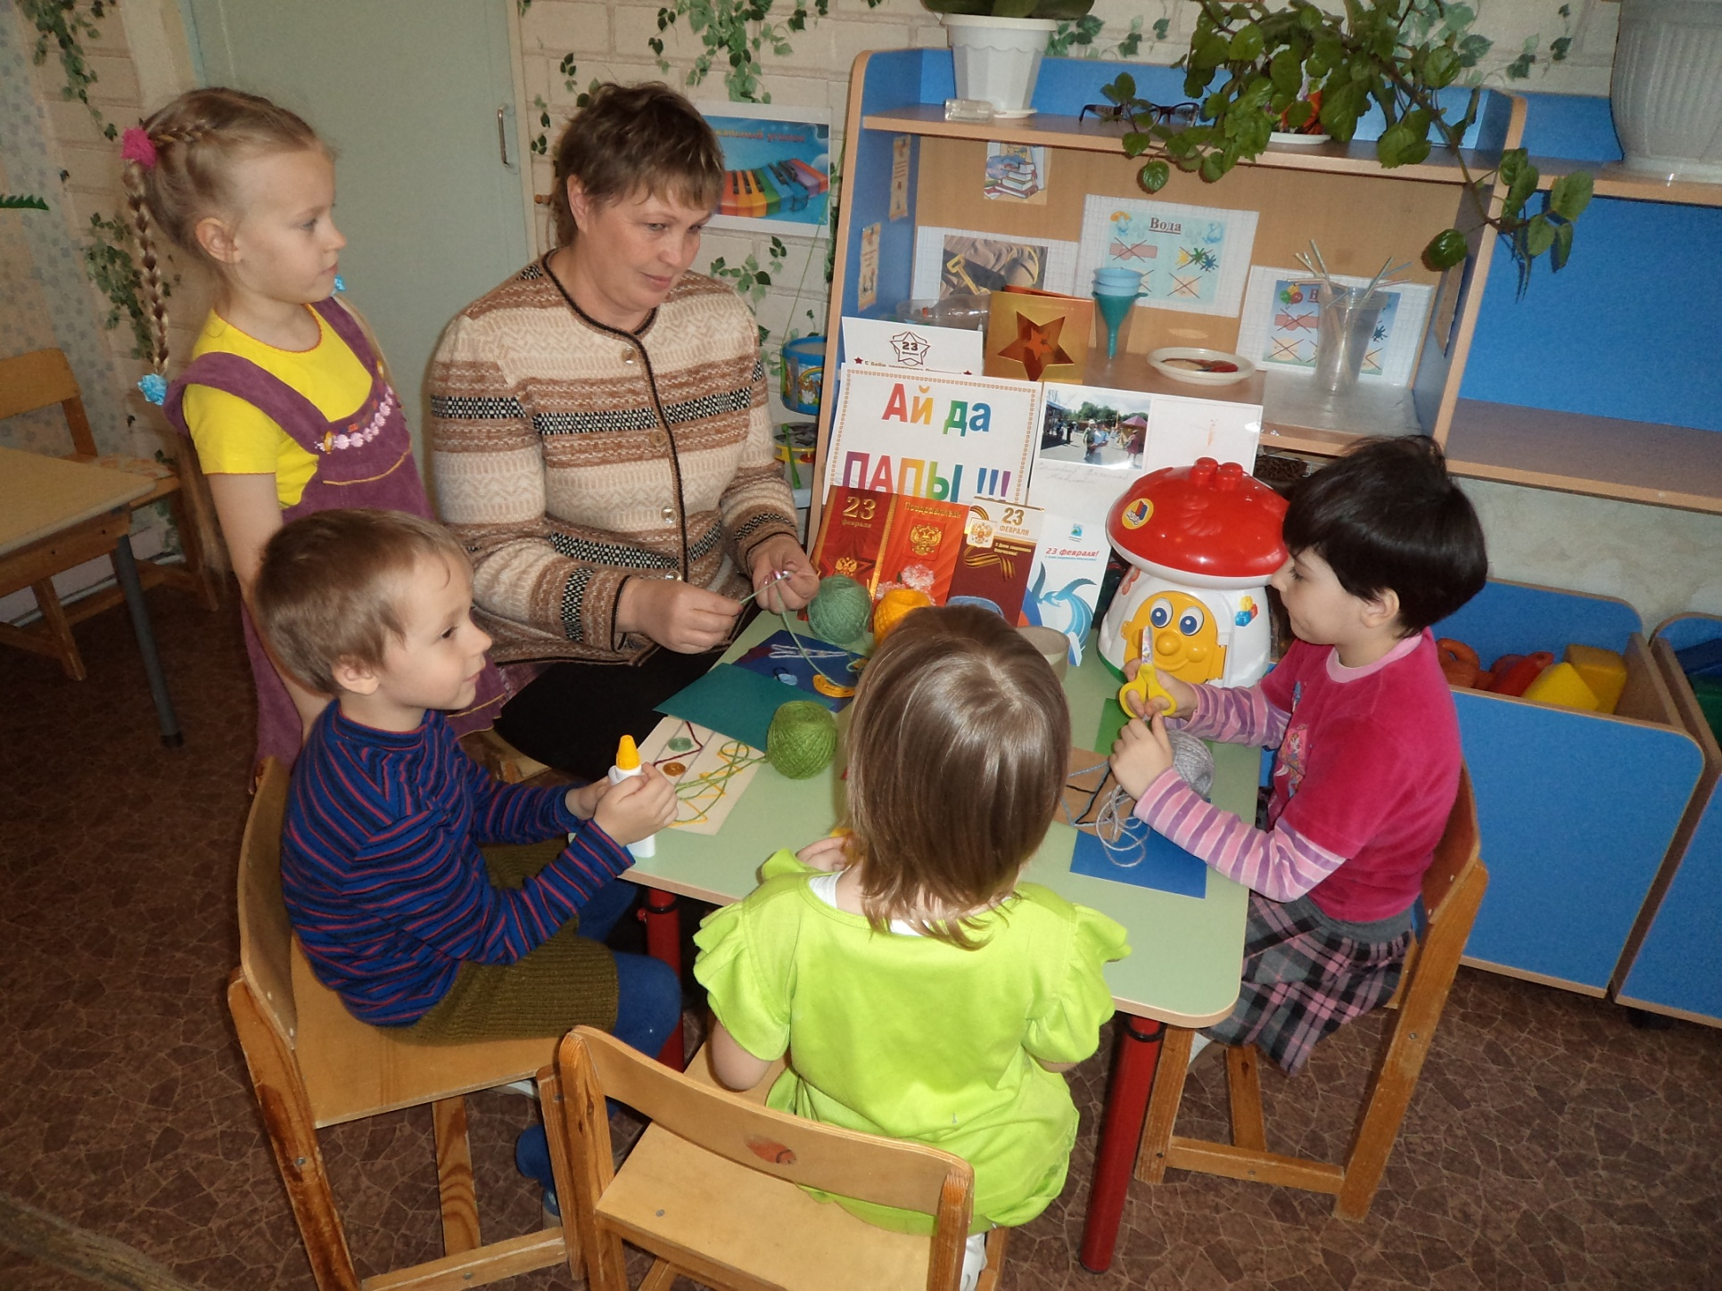

Slide 16
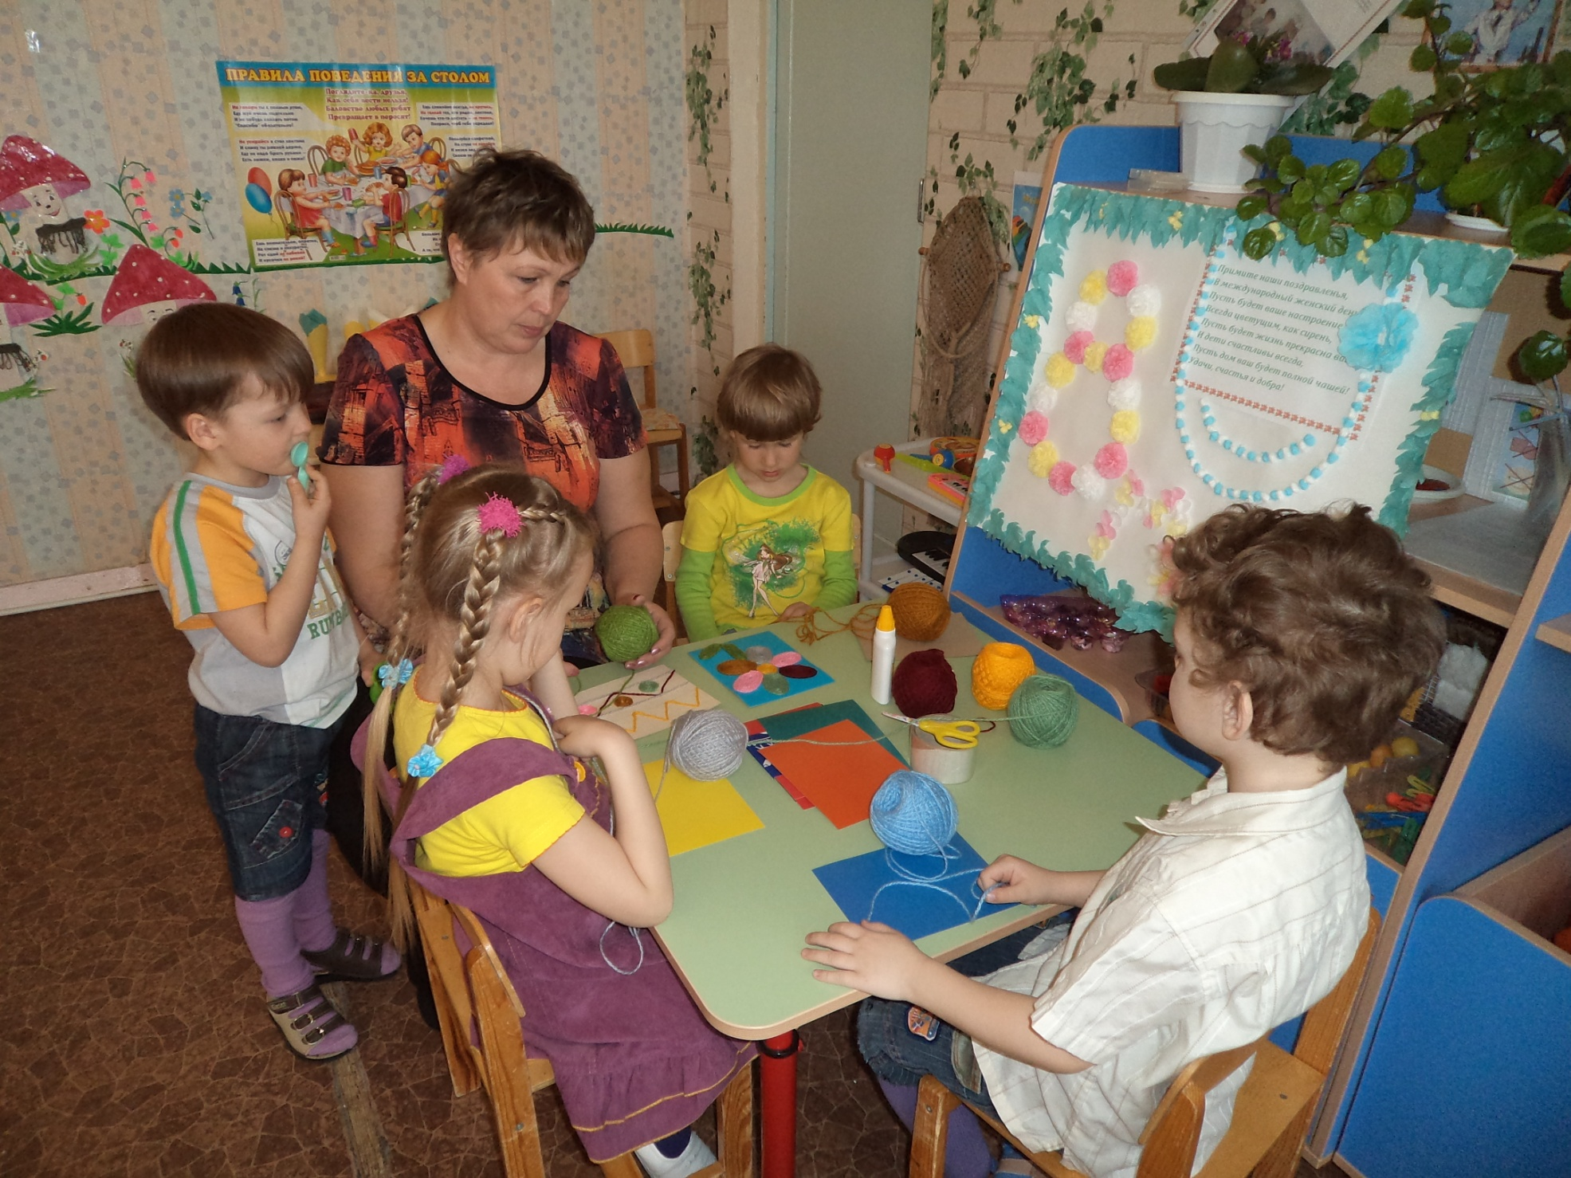

Slide 17
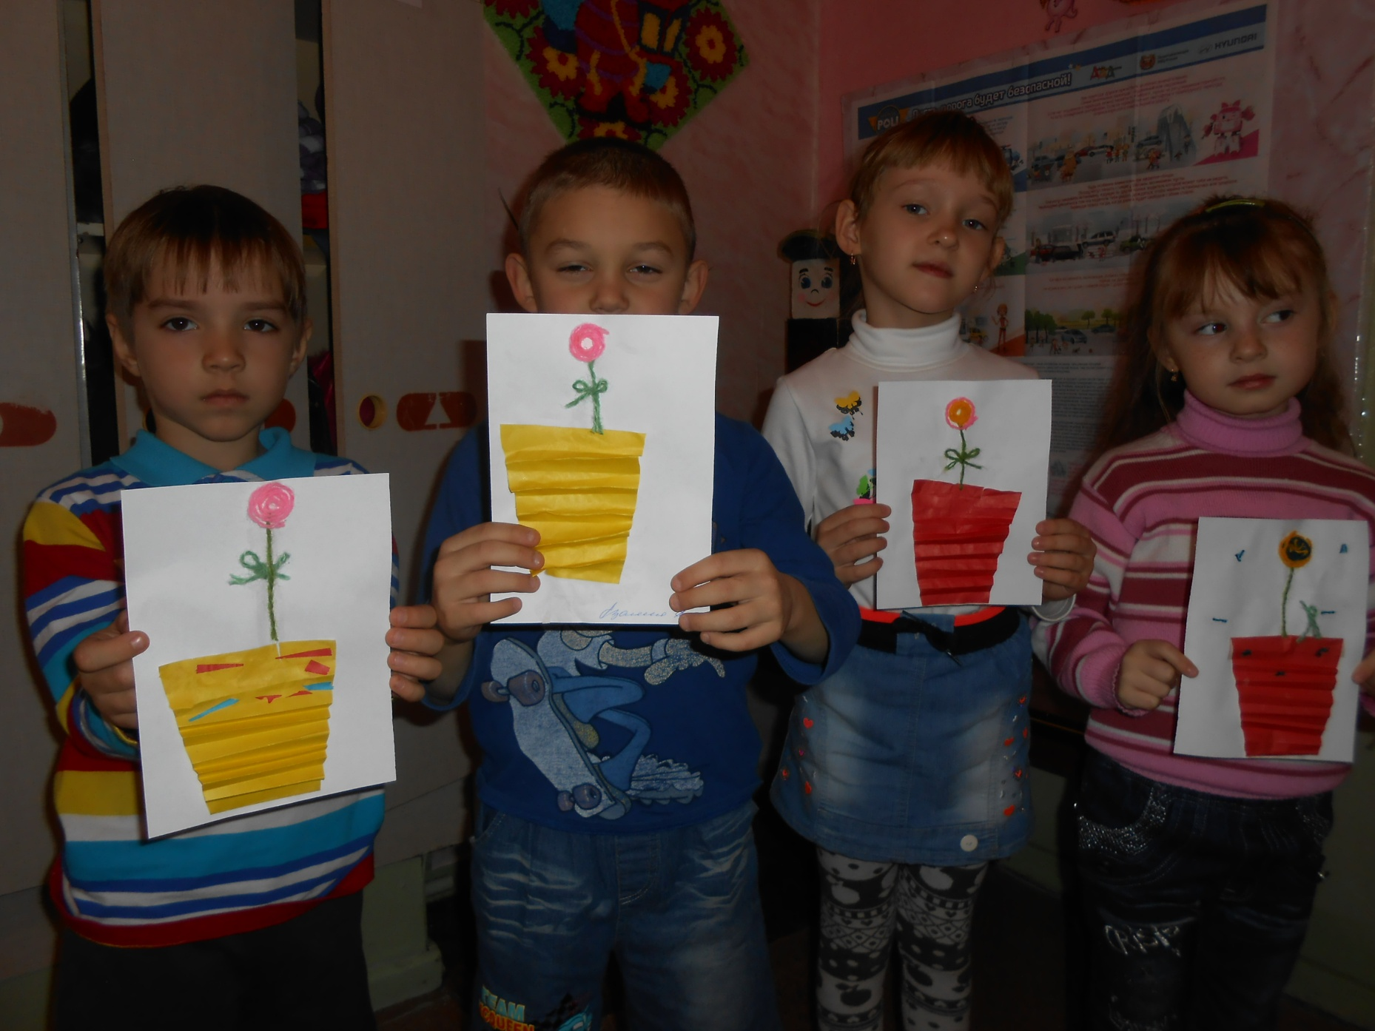

Slide 18
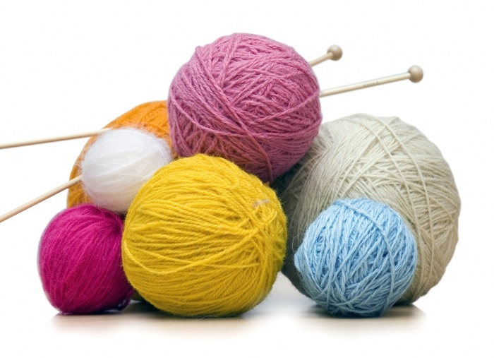

Slide 19
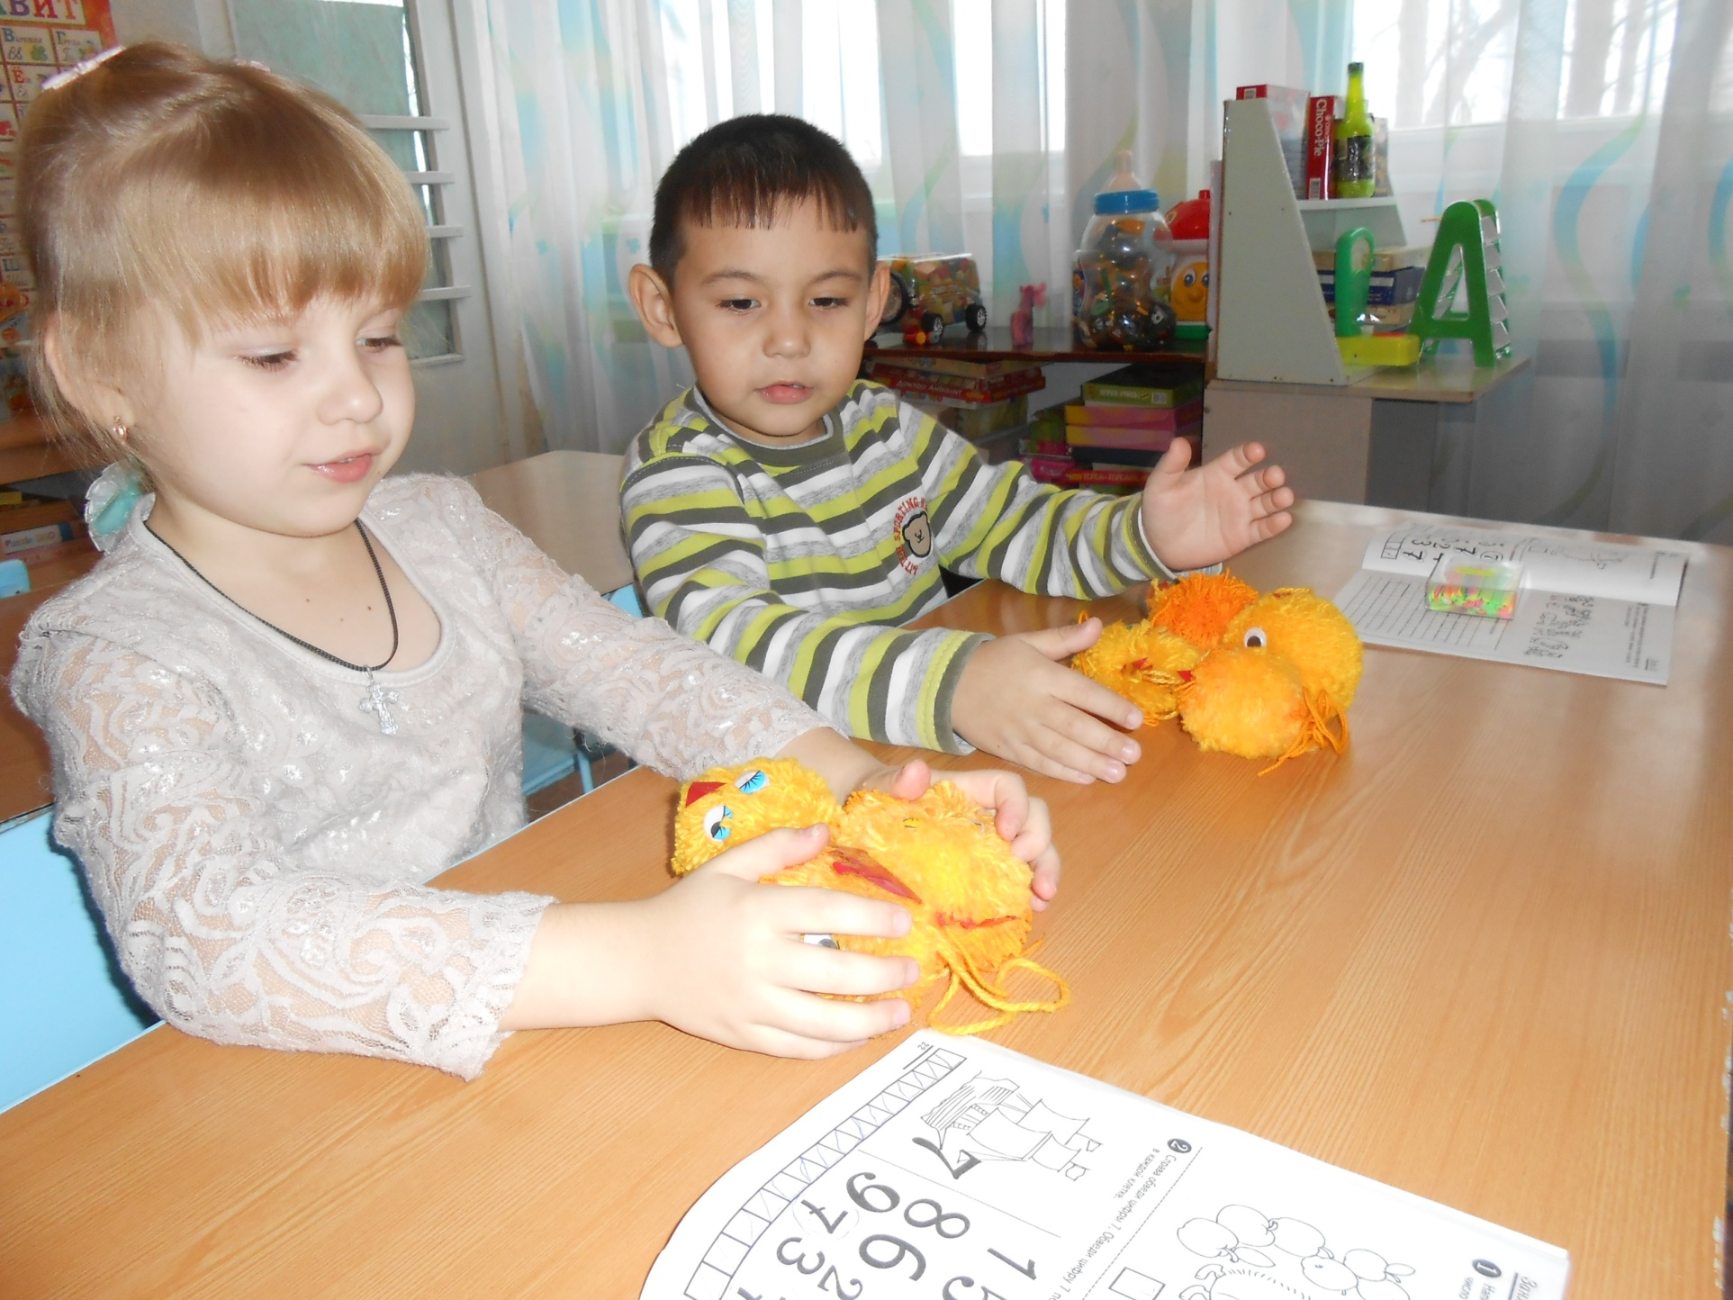

Slide 21
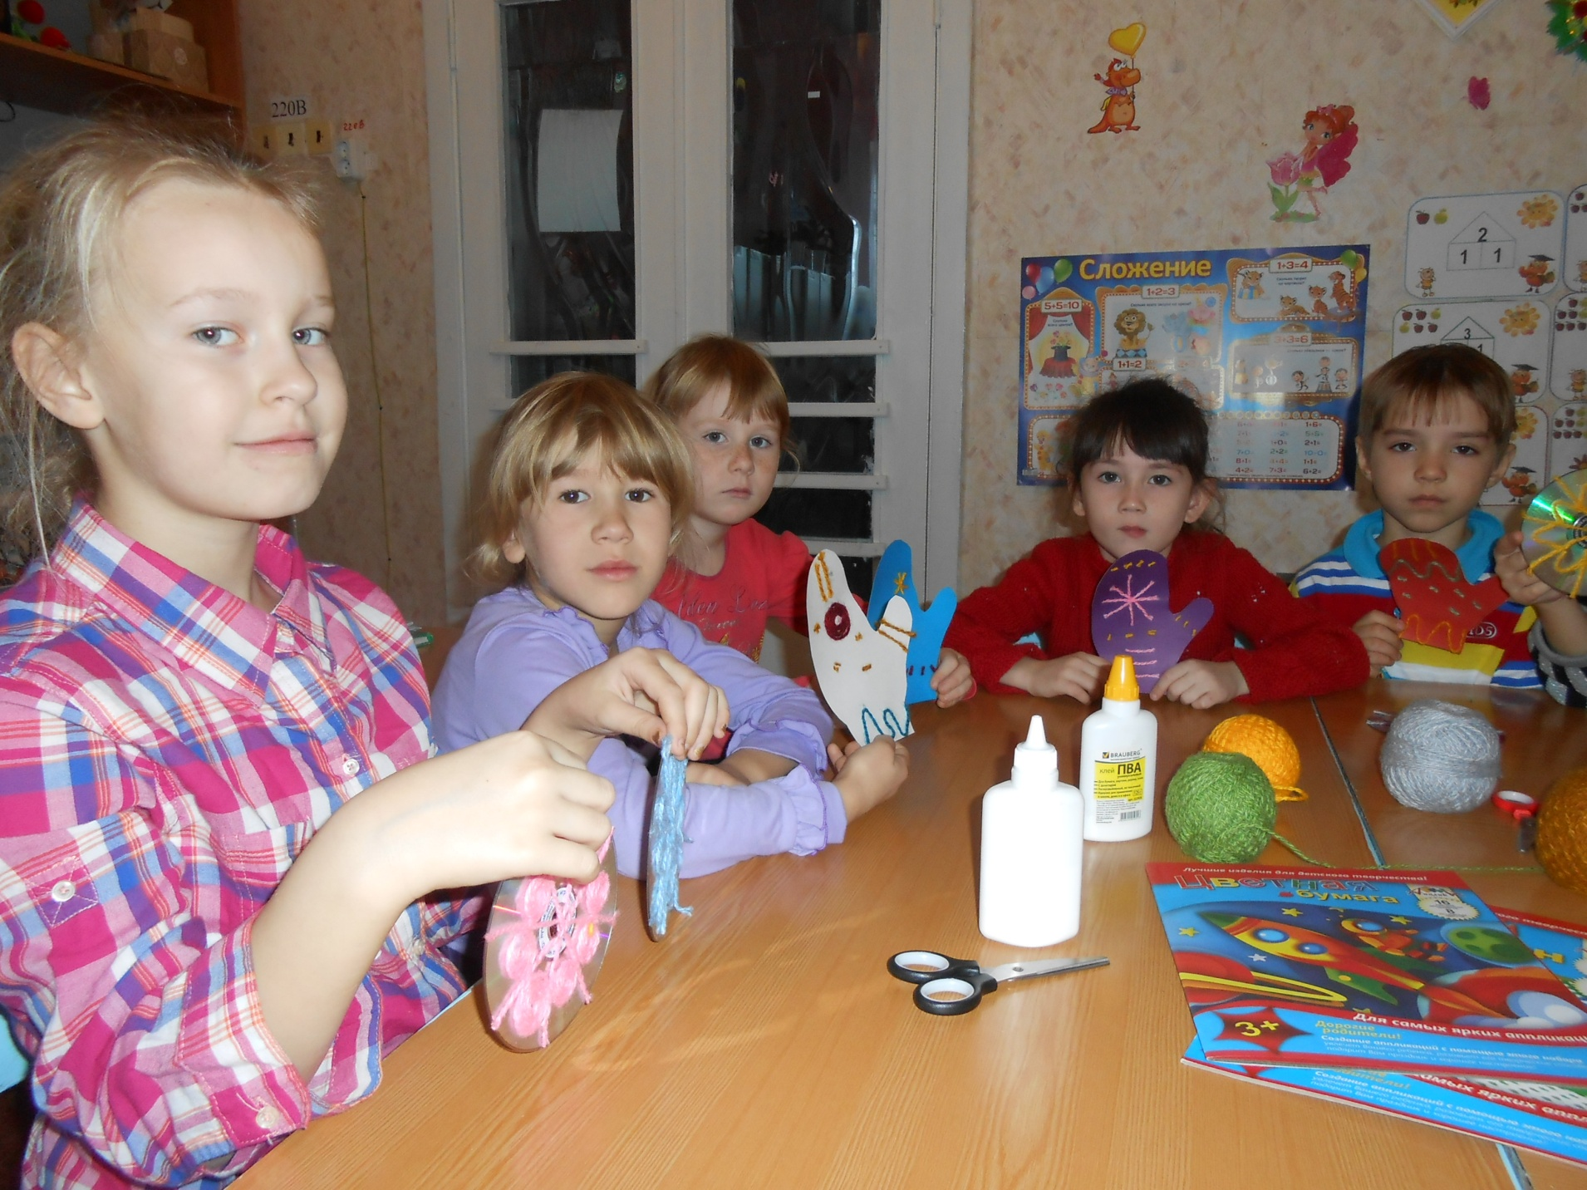

Slide 22
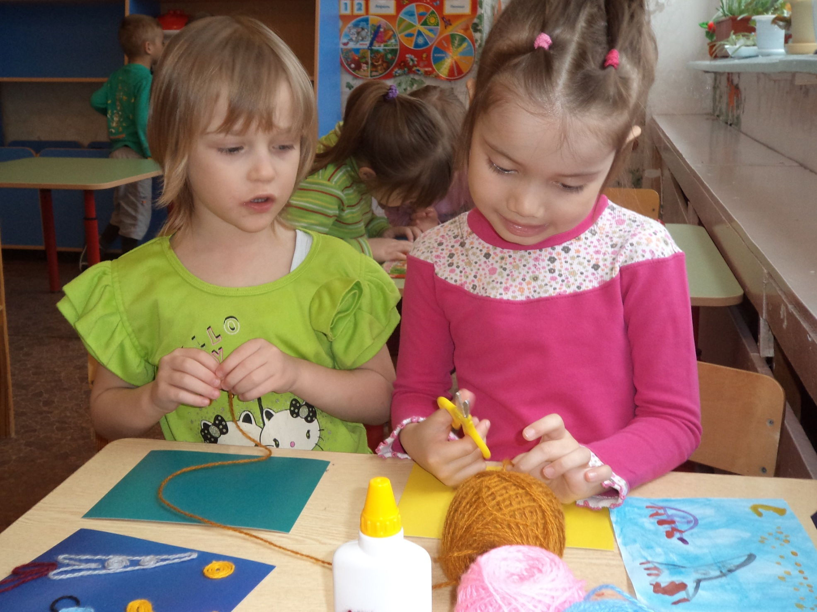

Slide 23
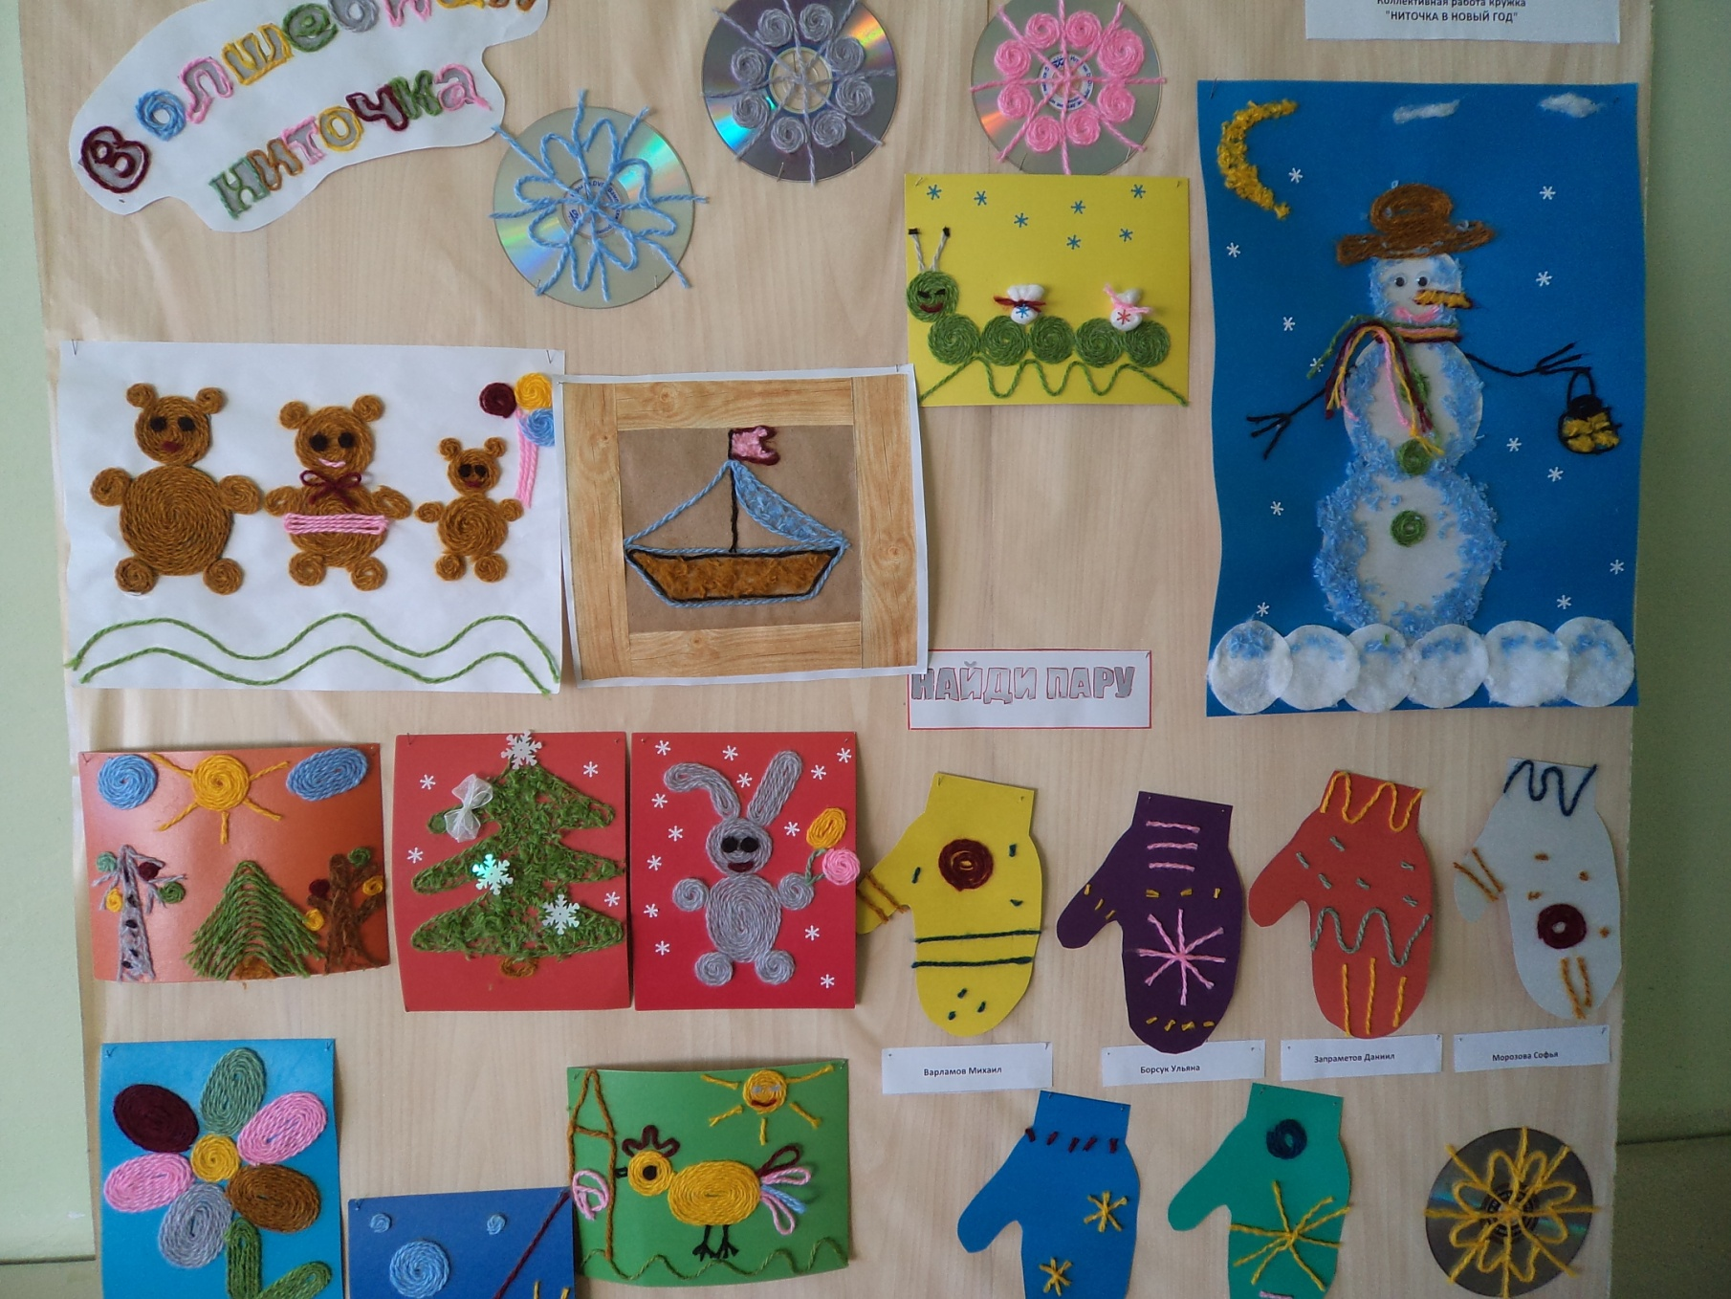

Slide 24
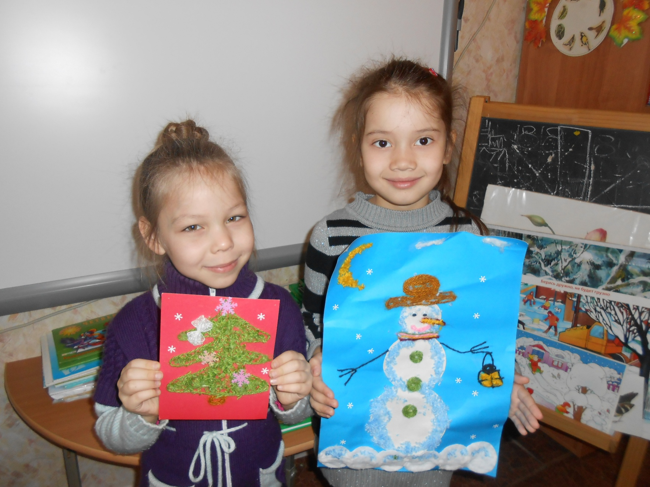

Slide 25
Рецензия
на авторскую дополнительную образовательную программу
детского объединения «Волшебная нить», Щербининой М.Ф., воспитателя
СП ГБОУ СОШ № 1 с.Большая Черниговка – Детский сад «Светлячок».

Slide 26
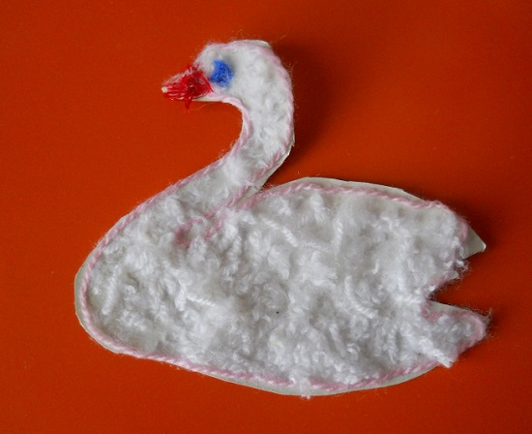
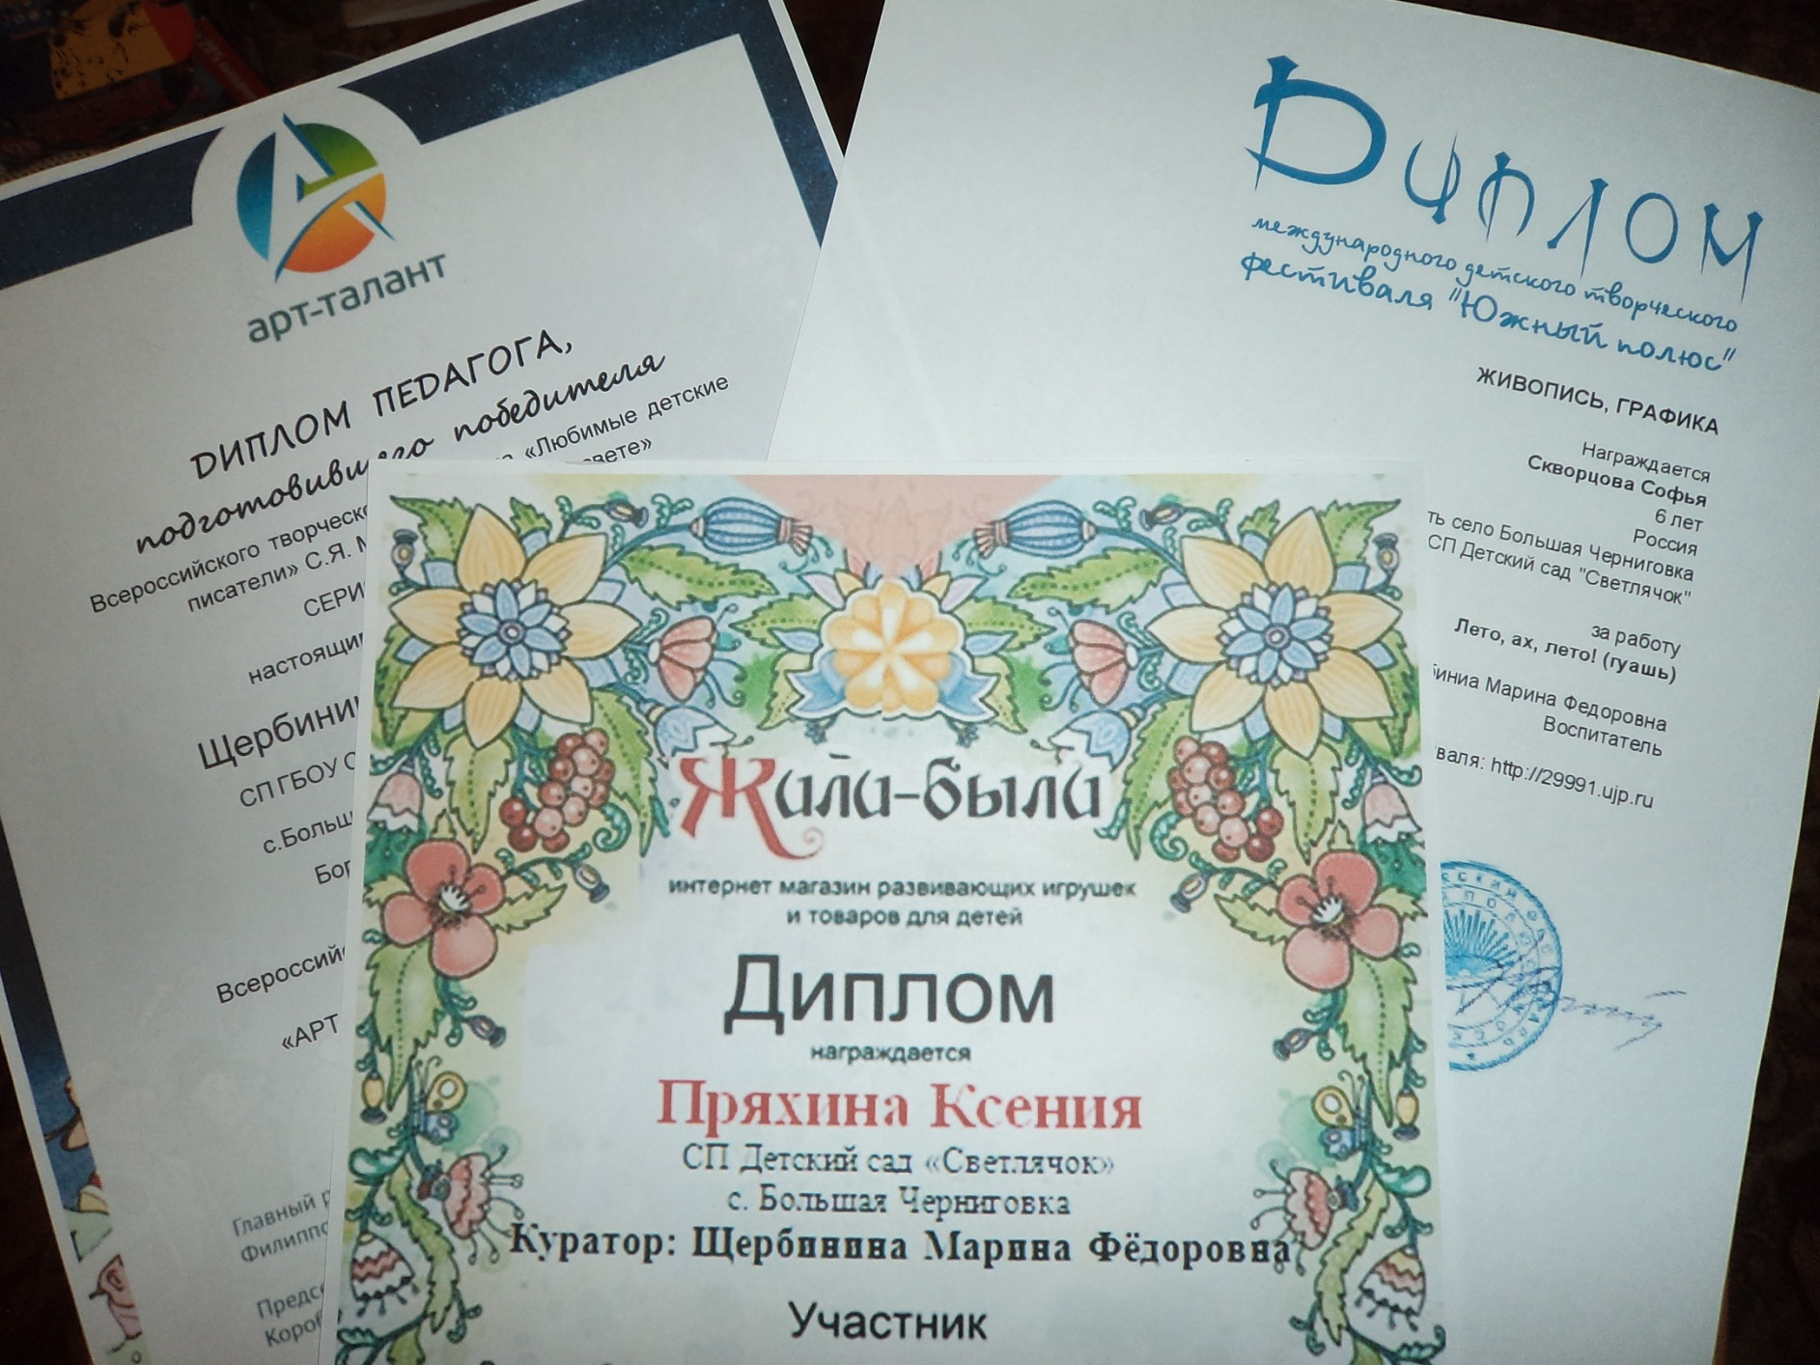
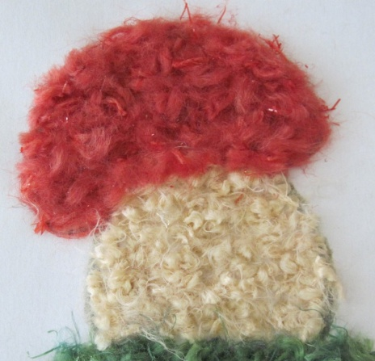
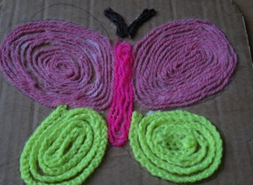

Slide 27
Нитка нужна и интересна современным детям, поскольку открывает новые возможности для деятельности - нитка учит, забавляет и рукодельничает.

Slide 29
Спасибо
за
Внимание

Slide 30
